Slide 1
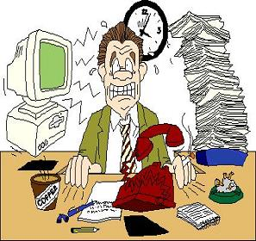
STRES- wróg czy przyjaciel?

Slide 2
Jak definiujemy stres ?
W pierwszej kolejności, kojarzy się każdemu z nas z czymś co negatywnie wpływa na nas i nasz organizm, z czymś co przynosi ujemne skutki, a my sami nie czujemy się z tym dobrze.
Stres jest definiowany w psychologii jako dynamiczna relacja adaptacyjna pomiędzy możliwościami jednostki, a wymogami sytuacji charakteryzująca się brakiem równowagi.

Slide 3
Rodzaje stresu
Stres biologiczny (somatyczny) –
w sytuacjach zagrażających życiu, lub zdrowiu. Przyśpieszeniu ulega tętno, więcej krwi płynie do mięśni i mózgu a mniej do skóry i narządów trawiennych. Proces ten angażuje zwiększone wydzielanie adrenaliny.

Slide 4
Rodzaje stresu (2)
Stres psychologiczny
wywołany jest postrzeganiem niebezpieczeństwa w otoczeniu - może być ono realne lub wyobrażone; presją z zewnątrz - postrzeganie postawionego zadania, jako zbyt trudne, nieodpowiedniego do umiejętności. Źródło stresu tkwi w nas. Może wywoływać go pośpiech, bądź też złe stosunki z partnerem.

Slide 5
Rodzaje stresu (3)
Stres moralny (psychospołeczny)
jest związany ze strukturą życia społecznego i z oceną naszego postępowania przez innych ludzi. Każdy człowiek w swoim życiu kieruje się określonymi normami etycznymi, przyjaźnią, uczciwością – jednym słowem uczuciami według ustalonych i powszechnie przyjętych wartości w danym społeczeństwie. Gdy ktoś ocenia nasze postępowanie, wywołuje w nas stres.

Slide 6
Dystres
negatywny długotrwały stres zakłócający równowagę psychiczną, obniżający jakość działania, często prowadzący do chorób układu nerwowego. Eustres
tzw. „dobry stres” - krótkotrwały stres, lekki i przyjemny, pozytywny i wręcz potrzebny do działania zdrowego organizmu.

Slide 7
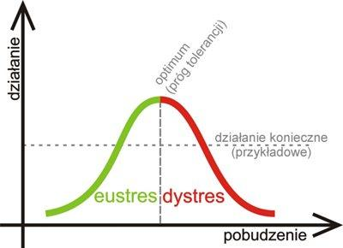
Schemat przedstawiający próg pozytywnego działania stresu:

Slide 8
Objawy stresu
1) Krótkotrwałe symptomy fizyczne - są to biologiczne objawy stresu. Pojawiają się najczęściej w sytuacji bezpośredniego, zwłaszcza fizycznego, zagrożenia z zewnątrz.
Są skutkiem zwiększonego w sytuacji stresogennej wydzielania adrenaliny, nazywanej często hormonem stresu.

Slide 9
Objawy stresu (2)
2) Krótkotrwałe symptomy psychiczne:
a) Zmiany w funkcjonowaniu umysłu (np. negatywne myślenie, pogorszenie umiejętności koncentracji )
b) Obniżenie efektywności pracy (np. trudności z podejmowaniem decyzji)

Slide 10
Długotrwałe objawy stresu
Są efektem długotrwałego podwyższonego poziomu adrenaliny. Adrenalina reguluje gospodarkę substancjami odżywczymi w organizmie. Pod jej wpływem intensywnie odżywiane są przede wszystkim mięśnie, kosztem niedoborów w odżywianiu innych organów. Konsekwencje tego stanu rzeczy mogą być bardzo poważne. Dochodzi do wielu zaburzeń na poziomie fizjologicznym.

Slide 11
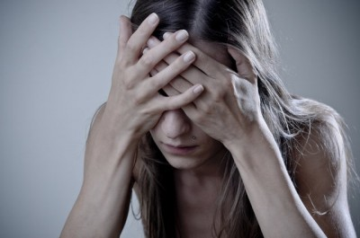
Najczęstsze fizyczne objawy długotrwałego stresu to:
Zmiany w odczuwaniu łaknienia - brak lub nadmierny apetyt
Ciągłe uczucie zimna
Zmiany chorobowe

Slide 12
Długotrwałe objawy psychiczne i emocjonalne
Przewlekły stres ma swoje konsekwencje również w psychicznym funkcjonowaniu człowieka. Może on skutkować dużymi zmianami w sposobie myślenia i ograniczać umiejętność radzenia sobie z problemami.

Slide 13
W stanach długotrwałego stresu charakterystyczne są między innymi:
Różnego rodzaju lęki, niepokój,
Poczucie nudy i zniechęcenia,
Poczucie odosobnienia, samotności,
Chaos myśli, brak koncentracji uwagi,
Smutek, przygnębienie,
Poczucie zagubienia, braku kontroli nad życiem,
Zmiany nastroju

Slide 14
Sytuacje stresujące
Egzaminy
W poczuciu zagrożenia
Wystąpienia publiczne
Rywalizacja
Brak rozwiązania problemu
Rozmowy kwalifikacyjne

Slide 15
Fazy stresu
Faza alarmowa. Początkowa, alarmowa reakcja zaskoczenia i niepokoju z powodu niedoświadczenia i konfrontacji z nową sytuacja. Wyróżniamy w niej dwie subfazy:
Stadium szoku
Stadium przeciwdziałania szokowi. Jednostka podejmuje wysiłki obronne.

Slide 16
Fazy stresu
Faza przystosowania (odporności). Organizm uczy się skutecznie i bez nadmiernych zaburzeń radzić sobie ze stresorem. Jeśli organizm poradzi sobie z trudną sytuacją wszystko wraca do normy. W innym wypadku następuje trzecia faza.
Faza wyczerpania. Stałe pobudzenie całego organizmu (przewlekły stres) prowadzi do wyczerpania zasobów odpornościowych, co może prowadzić do chorób psychosomatycznych. W szczególnych wypadkach prowadzi nawet do śmierci.

Slide 17
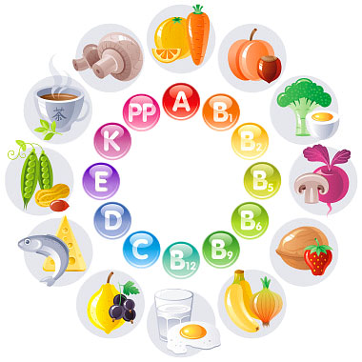
Radzenie sobie ze stresem
1) Witaminy - badania dowodzą, że poziom stresu spada gwałtownie dzięki witaminom z grupy B. Największą skuteczność zapewnia przyjmowanie tych witamin łącznie z minerałami. Dlatego też wielu lekarzy zaleca codzienną wzmacniającą dawkę multiwitamin z dodatkiem minerałów. Trzeba zachować ostrożność wobec makrowitamin (bardzo wysokie dozowanie) i przyjmować je wyłącznie w porozumieniu z lekarzem.

Slide 18
Radzenie sobie ze stresem (2)
2) Gimnastyka - ćwiczenia fizyczne bardzo pomagają w eliminowaniu lub rozpraszaniu enzymów stresowych nagromadzonych w tkance mięśniowej. Ostatnie badania wykazują, że szybki 30-minutowy marsz, trzy razy w tygodniu, może nie tylko zmniejszyć wagę, ale też obniżyć poziom cholesterolu.

Slide 19
Radzenie sobie ze stresem (3)
3) Relaksacja - dla zachowania równowagi życiowej polecana jest zarówno relaksacja ciała, jak i umysłu, m. in. siedzenie na plaży obserwacja fal, słuchanie odprężającej muzyki, czy pozytywne myślenie o przyszłości.

Slide 20
Radzenie sobie ze stresem (4)
4) Rodzina i przyjaciele - towarzystwo przyjaciół pozytywnie nastawionych do życia jest wielce korzystne, a nawet konieczne do zachowania równowagi życiowej. Zaangażowanie się w sprawy służbowe, zapoznanie się z sąsiadami, branie udziału w ważnych spotkaniach rodzinnych oraz otwarcie się na poznawanie nowych ludzi. To wszystko pomaga nam skutecznie zwalczać stres.

Slide 21
Dziękujemy za uwagę!

